Slide 1
Iztapalapa, lo peor está por venir
Eduardo Moreno
Marzo 2020

Slide 2

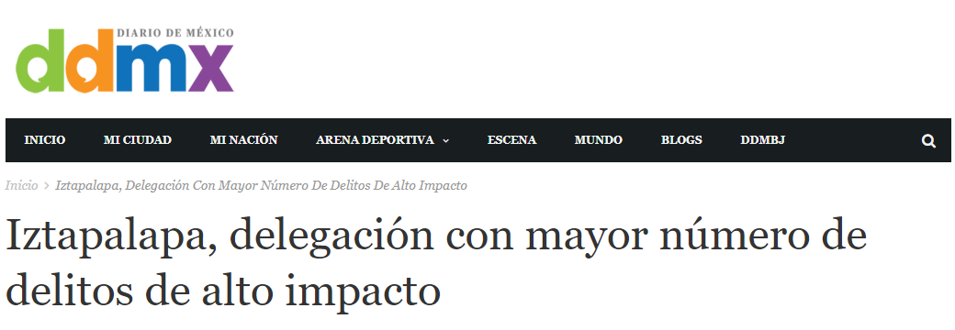
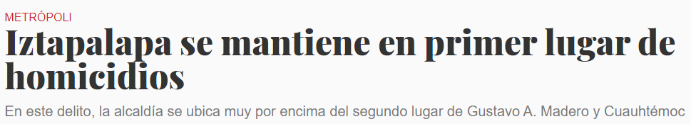
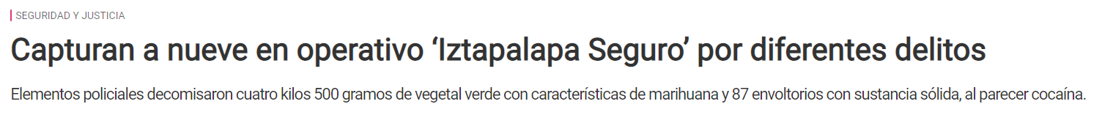
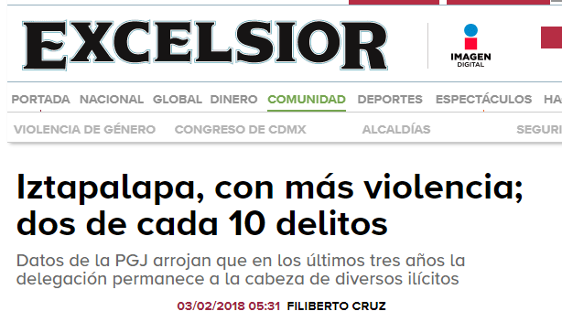
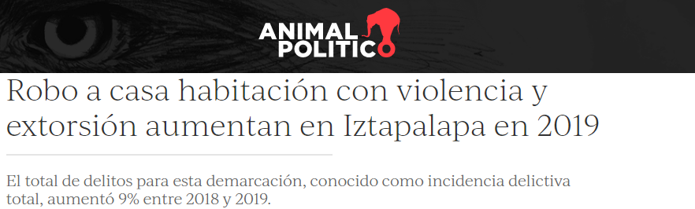

Slide 3
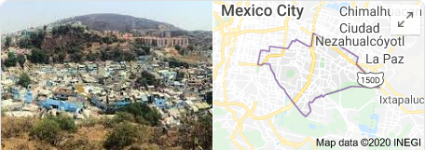
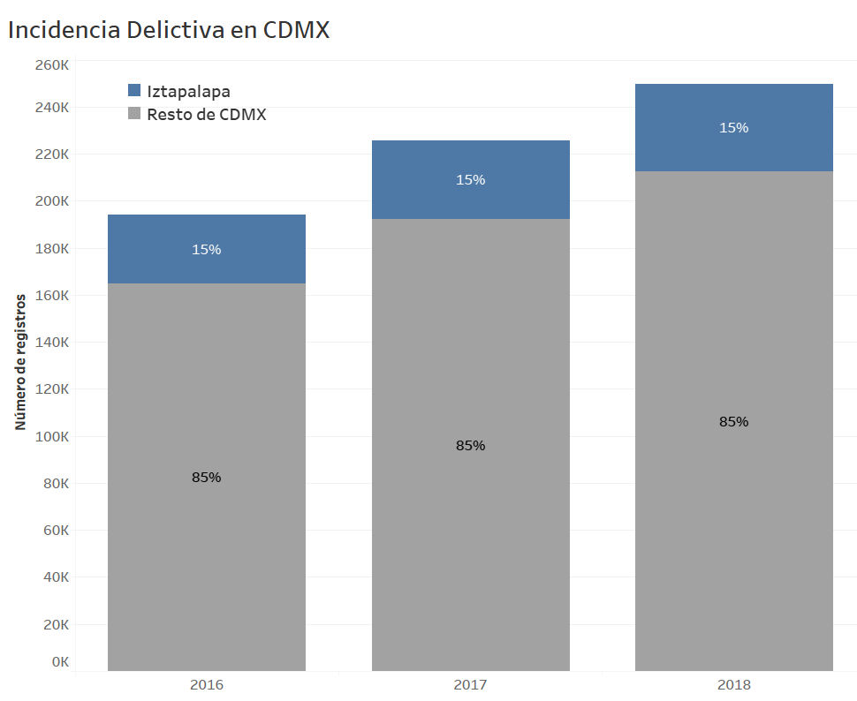
Datos Importantes
Iztapalapa ha sido una de las zonas más inseguras tanto de la ciudad de México como de nuestro país desde hace muchos años.
De 2016 a 2018 únicamente esta delegación ha representado el 15% de incidencias delictivas dentro de CDMX.
Específicamente los delitos de “Robo”
son los que más han crecido a
través de los años.
Iztapalapa representa 15% del total de delitos en CDMX por año.

Slide 4
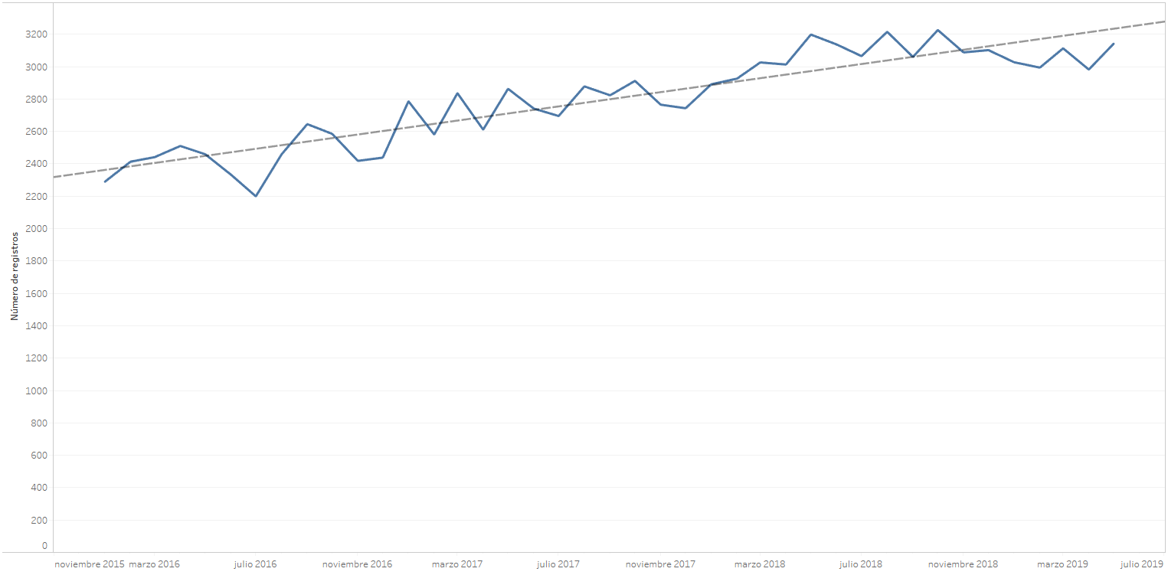
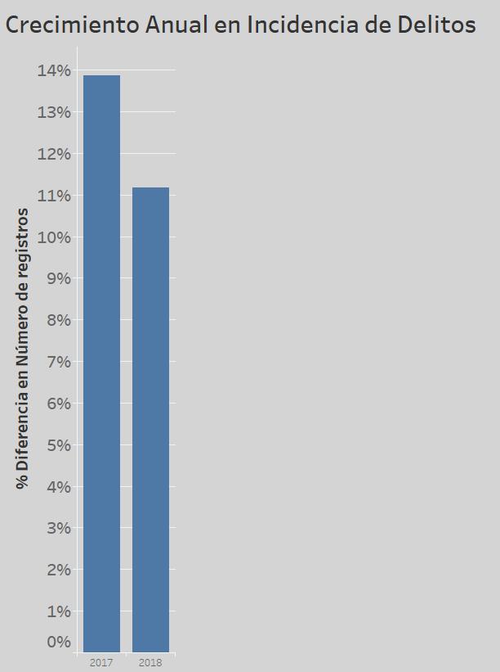
Crecimiento de delitos a través de los años
Línea de Tendencia que indica cómo ha aumentado el número de crímenes
De 2016 a 2018 la incidencia de delitos en la alcaldía de Iztapalapa ha aumentado en un promedio de 12% anual, lo cual es realmente alarmante

Slide 5
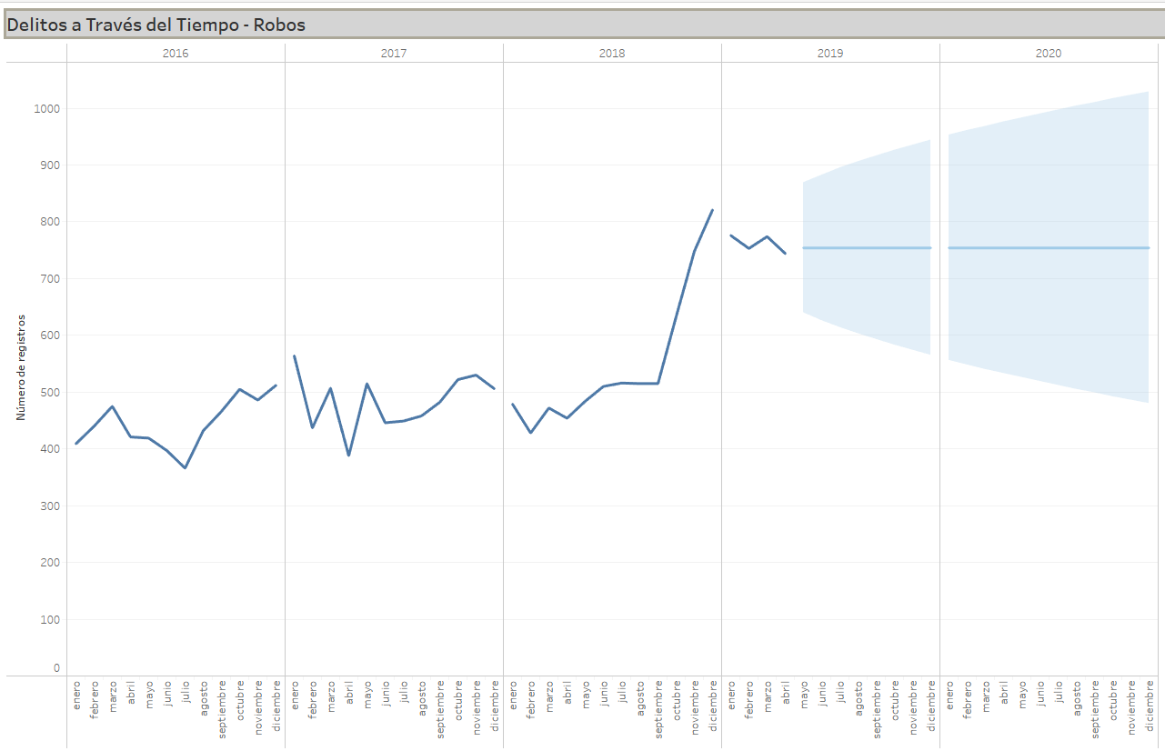
Crecimiento de Delitos Relacionados con Robos
Iztapalapa ha sido una de las zonas más inseguras tanto de la ciudad de México como de nuestro país desde hace muchos años.
De 2016 a 2018 únicamente esta delegación ha representado el 15% de incidencias delictivas dentro de CDMX.
Específicamente los delitos de “Robo”
son los que más han crecido a
través de los años.
El pronóstico para 2019 y 2020 nos indica que vamos a tener aproximadamente 754 robos mensuales (casi el doble de los 409 que teníamos al inicio de 2016)

Slide 6
Tablero Interactivo
Para poder acceder al tablero interactivo favor de dar clic en el siguiente enlace:
https://public.tableau.com/views/DelitosenIztapalapa/IztapalapalacunayelfuturodelCrimen?:display_count=y&publish=yes&:origin=viz_share_link

Slide 7
Conclusión
Los delitos aumentan a un ritmo alarmante dentro de esta delegación y los gobiernos no han sabido combatirlo.
Al viajar por CDMX traten de no acercarse a esta zona dada su peligrosidad.
Absténganse de comprar cosas, viajar de noche o tomar taxis dentro o hacia Iztapalapa.
Y para complementar la presentación de un compañero, NO RENTEN AIRBNB’s en Iztapalapa.

